Slide 1
CAPÍTULO 1 ¡El conocimiento está en peligro!

Slide 2

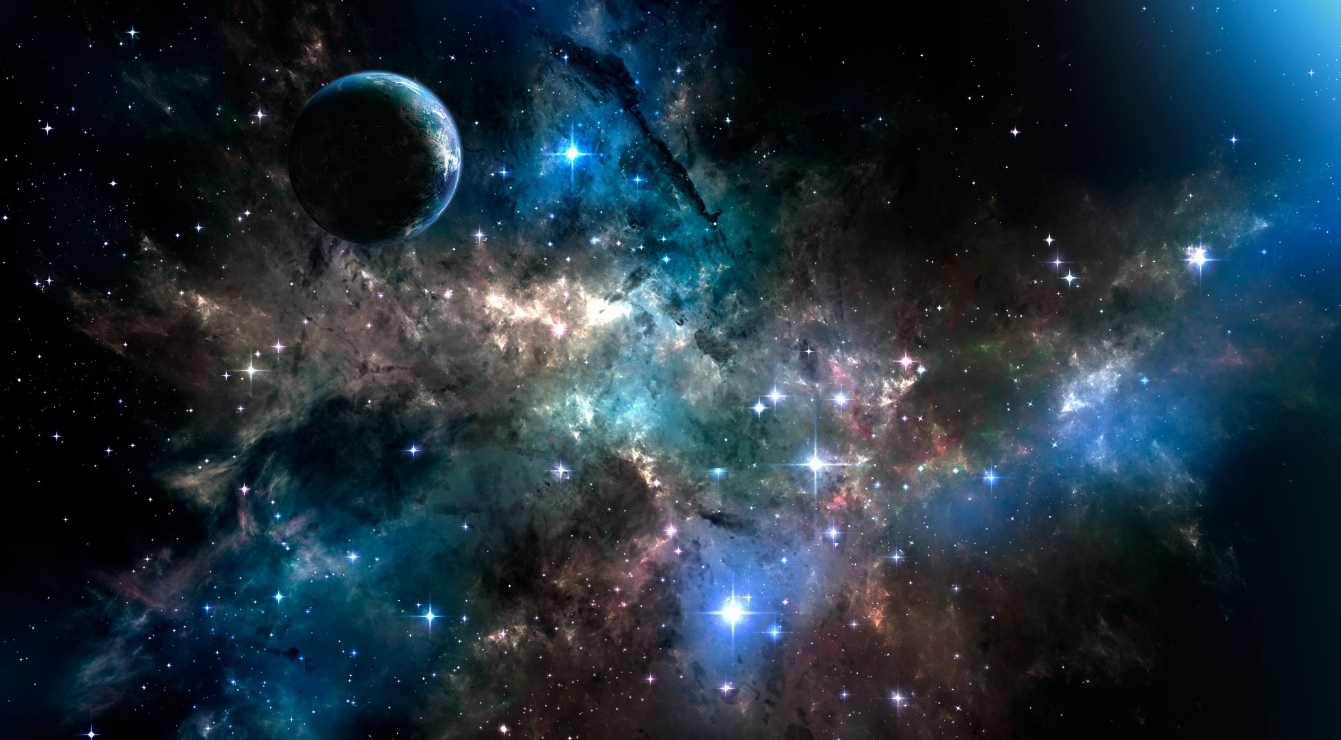
Las pantallas derecha, izquierda y superior muestran el universo. Mientras que la central esta apagada.

Slide 3


En la pantalla central.
TRANSMISIÓN ENTRANTE

Slide 4
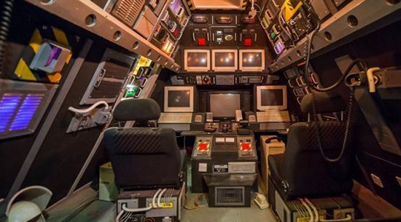
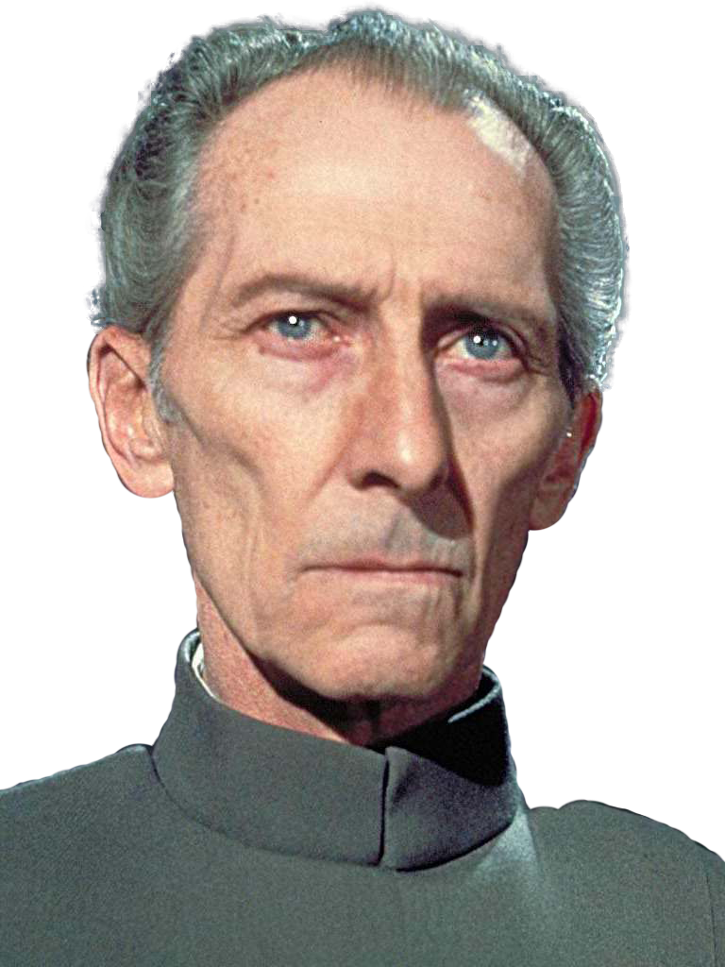
Bienvenidos a la “CUN”, si están aquí en busca…. Cambio y fuera.

Slide 5
En la pantalla central.
TRANSMISIÓN ENTRANTE

Slide 6
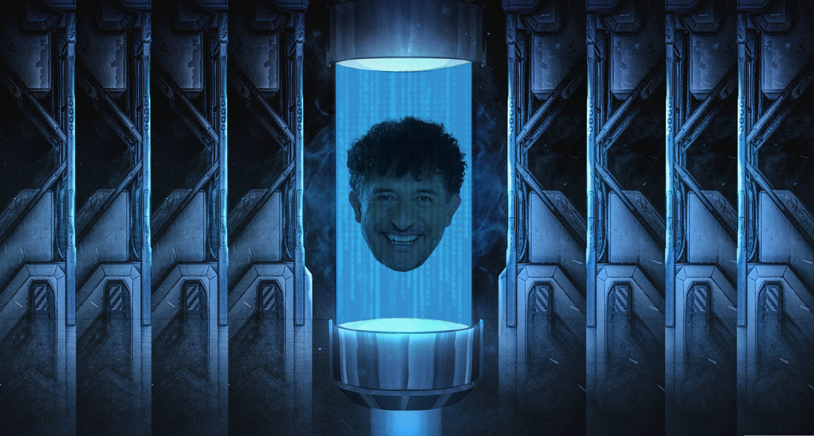
Es un placer ver tantos nuevos rostros…. Hace muchos años esto no era asi.

Slide 7
En el televisor de la izquierda
Mientras en la pantalla central se mantiene hablando el Dr. Rincón.

Slide 8
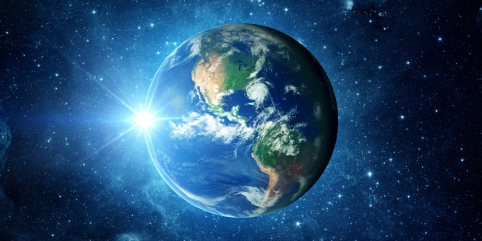
Estos diálogos son narrados por el Dr. Rincón.
En el año 2040….. Al que denominábamos tierra;

Slide 9
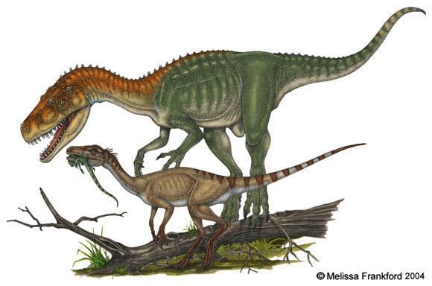
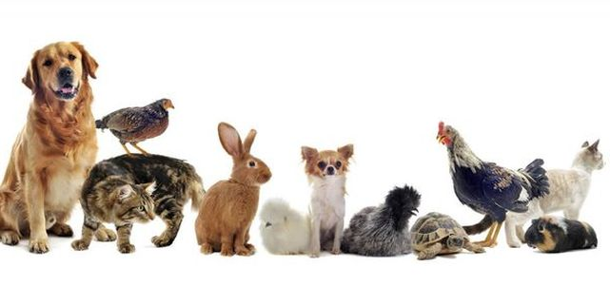
Era un lugar hermoso y lleno de vida…. Evolución habitaban.

Slide 10
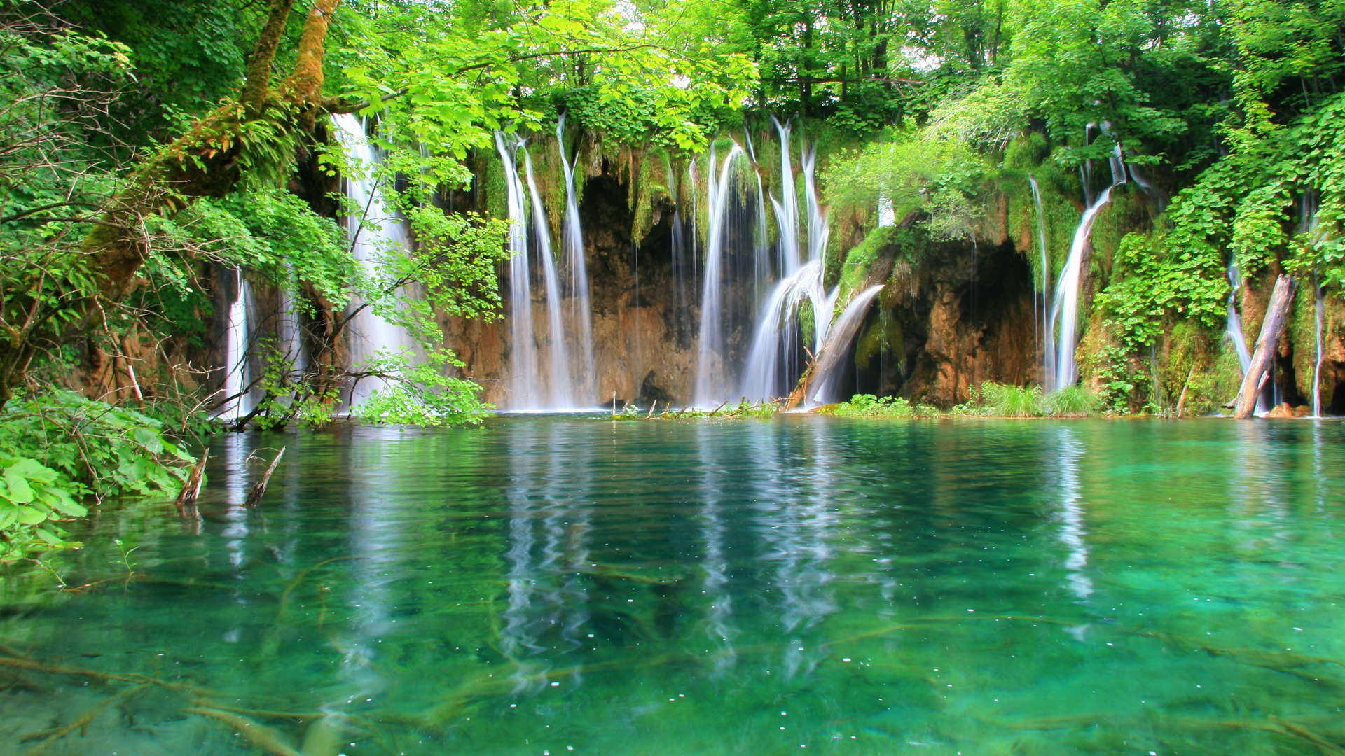
Era un planeta lleno de recursos…. Parte de la historia.

Slide 11
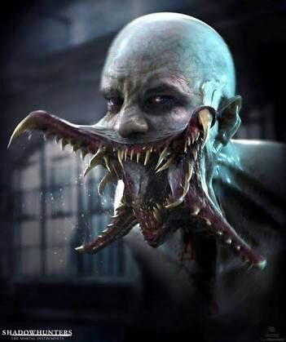
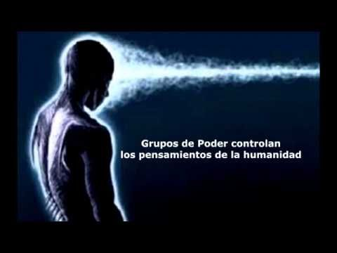
La escena se representa solo con las sombras de los personajes.
Las cosas empeoraron ese año…. Vidas en el proceso.

Slide 12
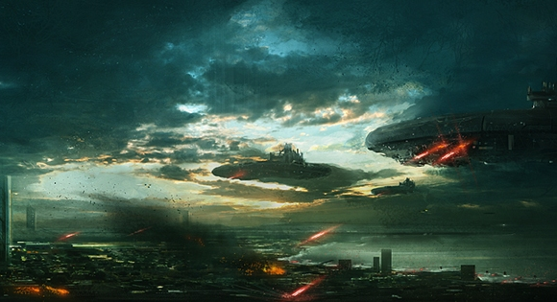
Afortunadamente para…. Como para contenerlos.

Slide 13
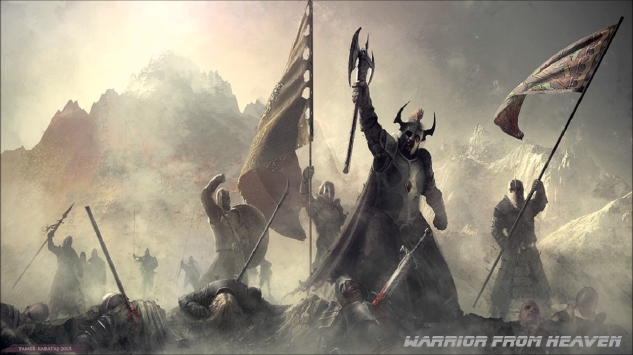
Aquel fue un gran día…. Contra los invasores.

Slide 14
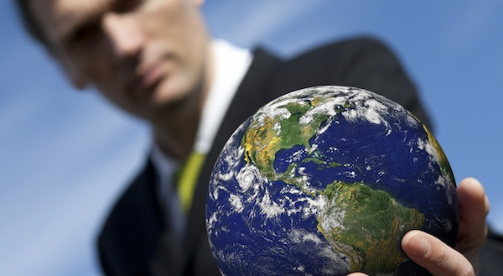
Tristemente, no pasaría mucho…. El miedo y la ignorancia

Slide 15
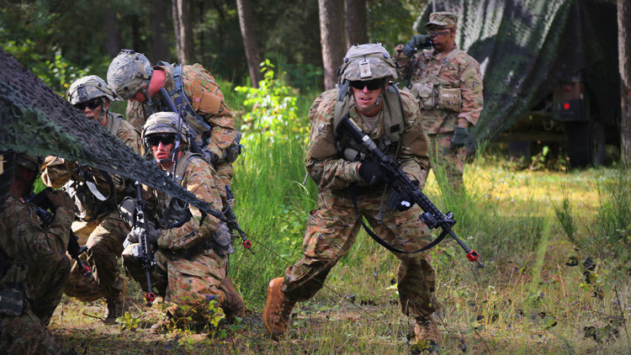
Todo el conocimiento y tecnología…. Casi nos extingue.

Slide 16
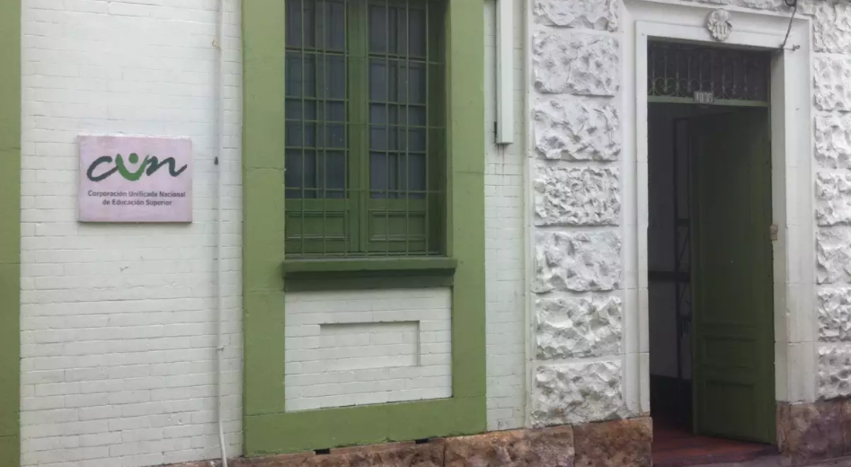
En aquellos tiempos….. Antes del fin.

Slide 17
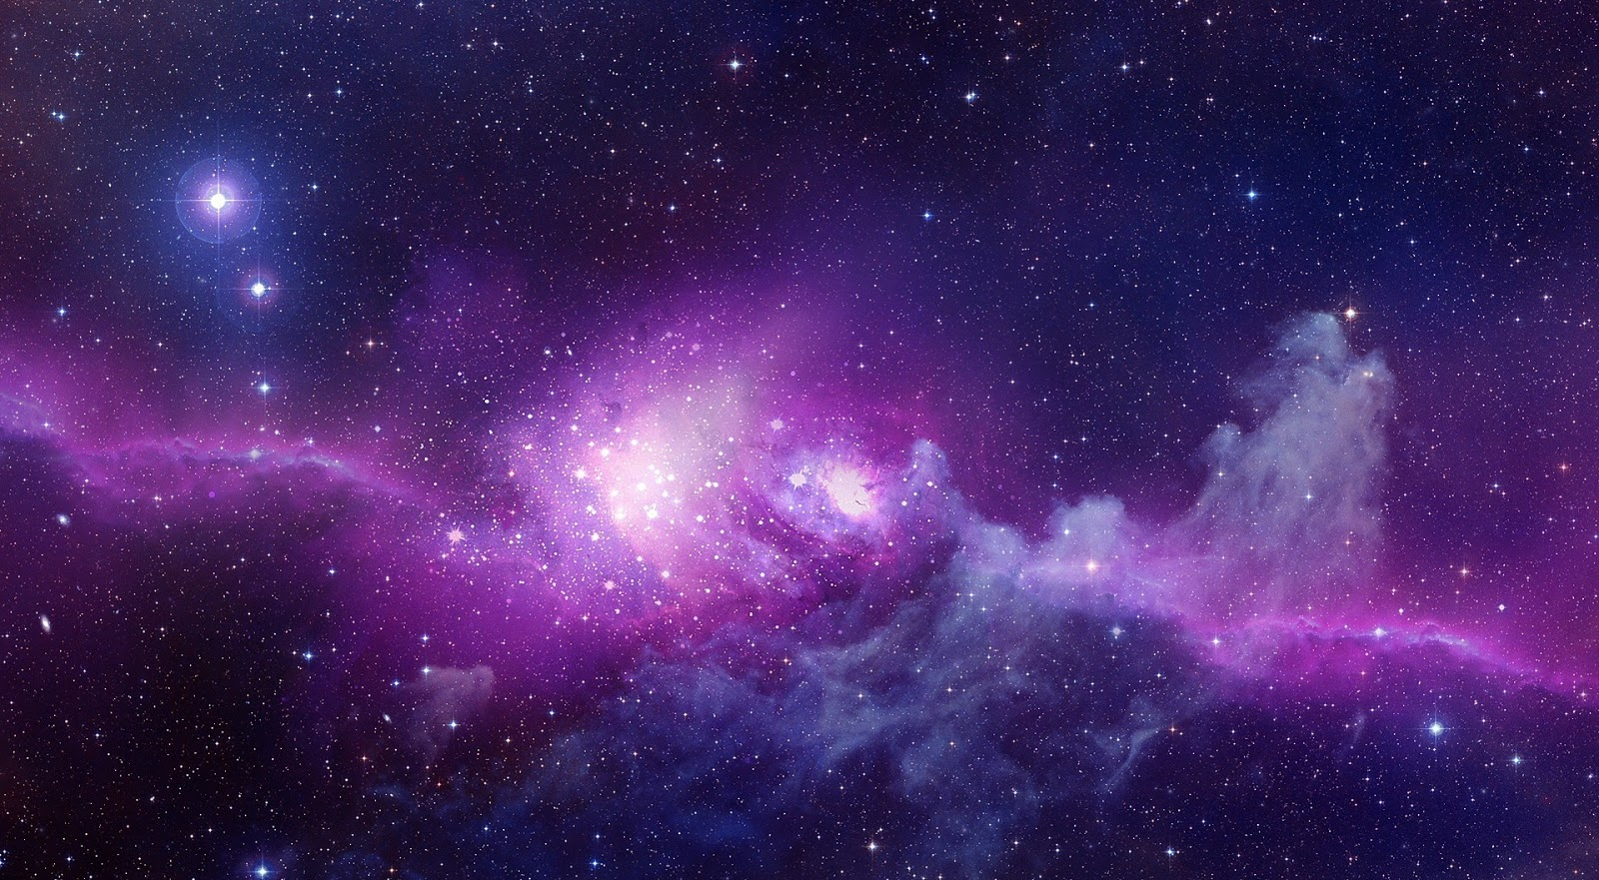
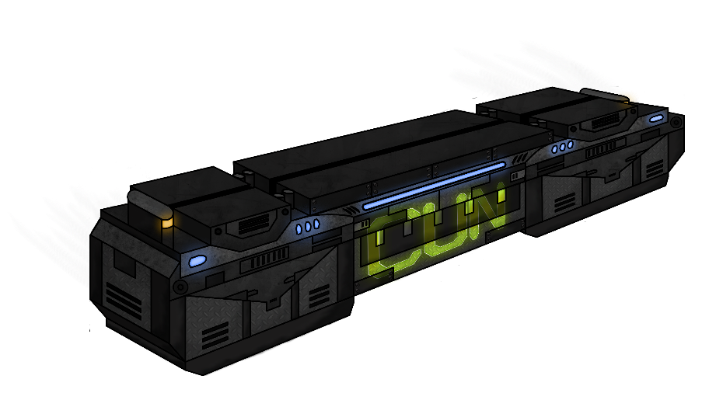
Fue durante la guerra…. Un nuevo mundo de paz.

Slide 18
La pantalla izquierda vuelve a mostrar el universo.

Slide 19
En la pantalla central.
Finalmente lograríamos… cambio y fuera.

Slide 20
En la pantalla central.
TRANSMISIÓN ENTRANTE

Slide 21
Muy bien cadetes, no hay….. Comenzaran este gran reto.

Slide 22
En la pantalla izquierda.
TRANSMISIÓN ENTRANTE

Slide 23
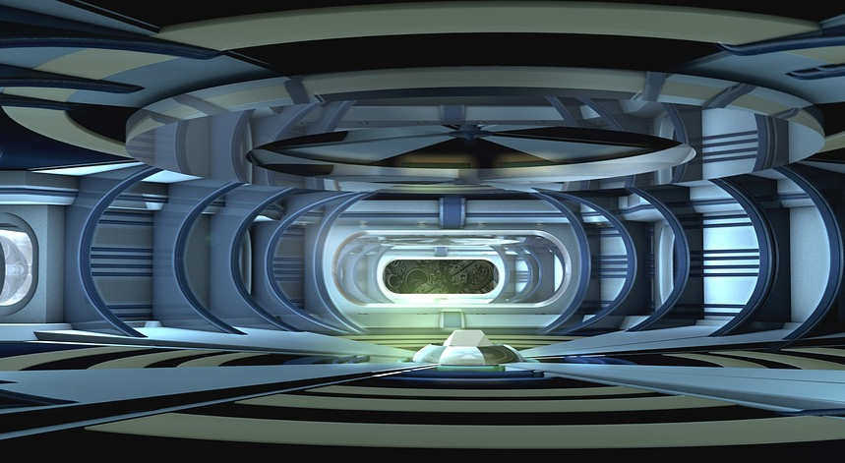
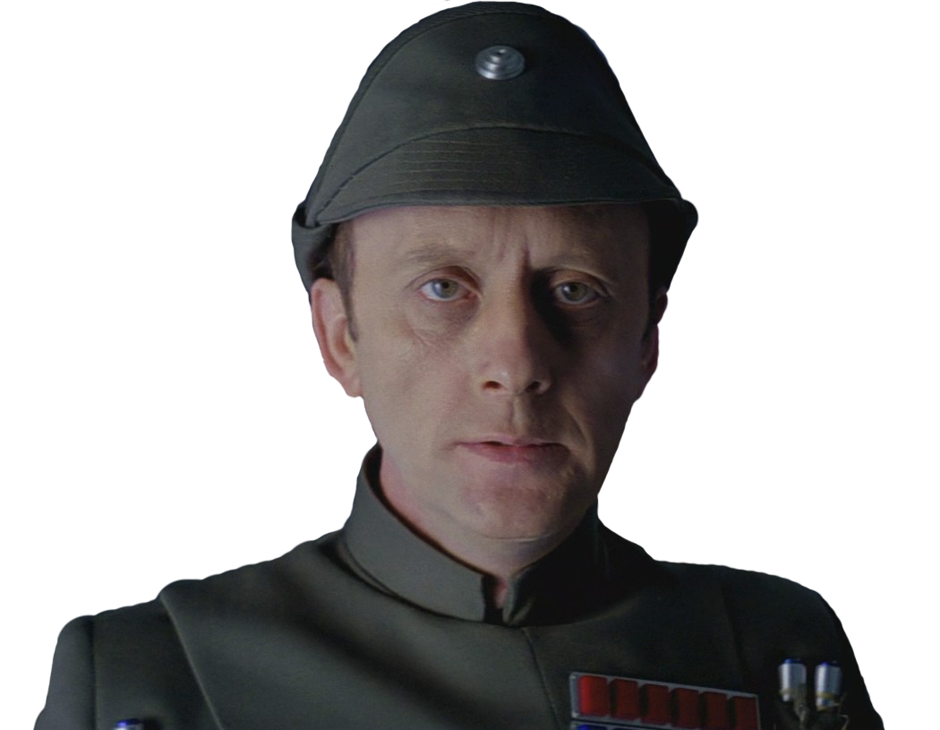
Disculpe comandante…. Contener los ataques.

Slide 24
En la pantalla central.
Bien, envíame las coordenadas…. Iremos inmediatamente.

Slide 25
La pantalla izquierda vuelve a mostrar el universo.

Slide 26
En la pantalla central.
Lamento la interrupción…. Cambio y fuera.

Slide 27
CAPÍTULO 2 El ataque de las marionetas

Slide 28
Las pantallas derecha, izquierda y superior muestran el universo. Mientras que la central esta apagada.

Slide 29
En la pantalla central.
TRANSMISIÓN ENTRANTE

Slide 30
Sean todos bienvenidos…. Encuentro con ellos.

Slide 31
En el televisor de la izquierda
Mientras en la pantalla central el general sigue narrando la historia.

Slide 32
Los diálogos son narrados por el general.
Nosotros los denominamos…. Grandes colmillos.

Slide 33
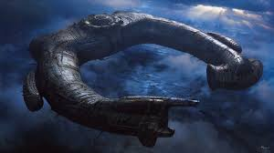
Esta criaturas…. Sus planetas y sus habitantes.

Slide 34
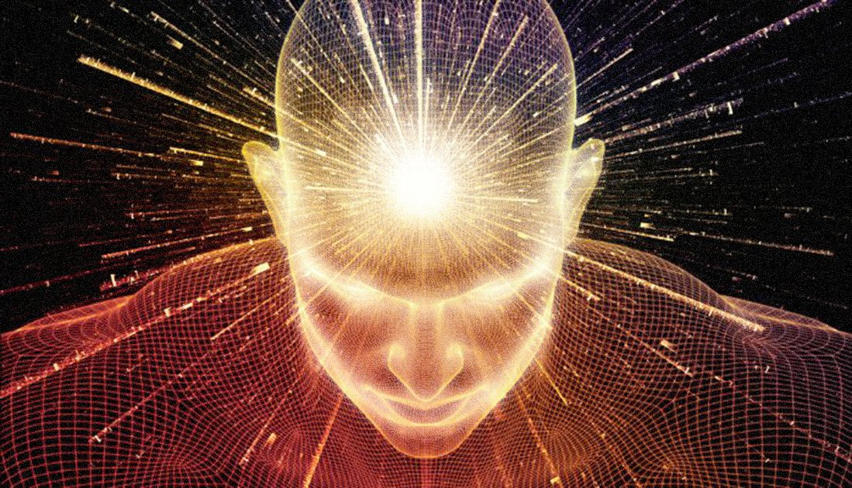
Los llamamos…. Adquirir conocimiento.

Slide 35
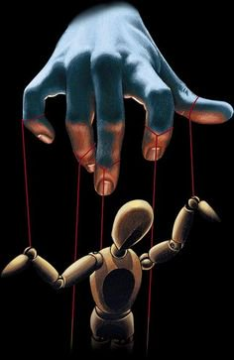
Sin embargo, este ser…. De este misterioso ser.

Slide 36
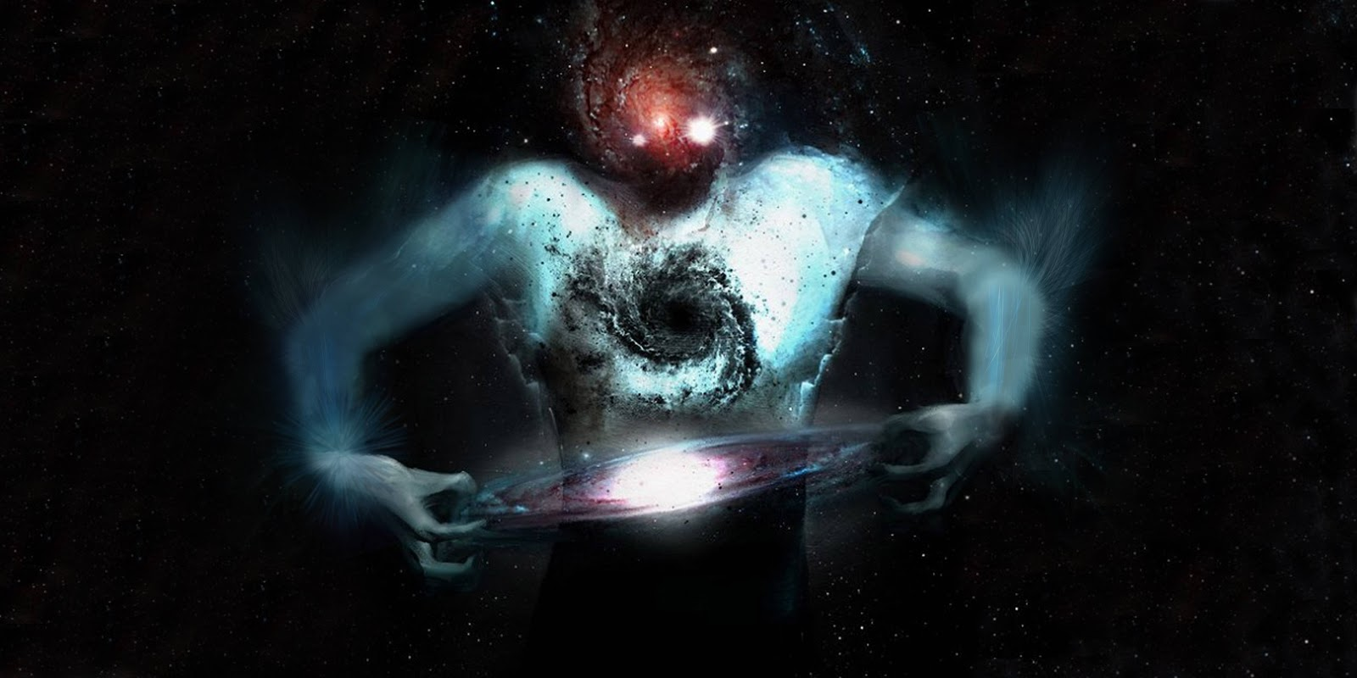
Al parecer este ser…. El acumulador, además…..

Slide 37
En el televisor de la derecha

Slide 38
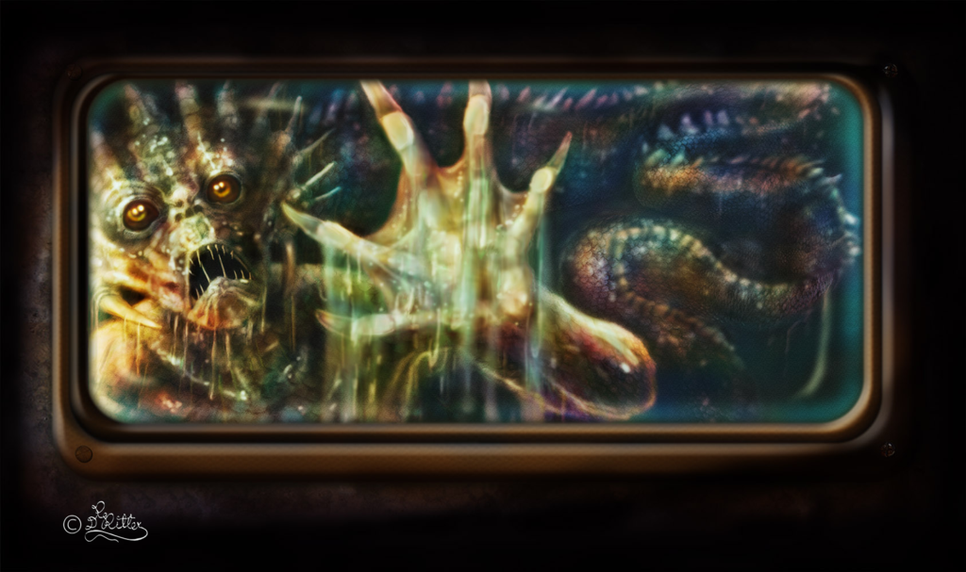
Grito del alien.

Slide 39
En el televisor de la central

Slide 40
¡Capitán! ¡Capitán!

Slide 41
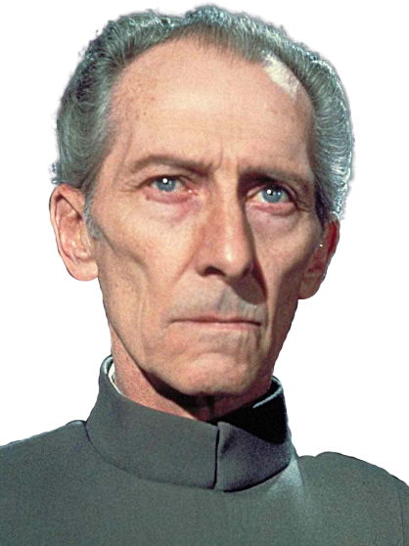
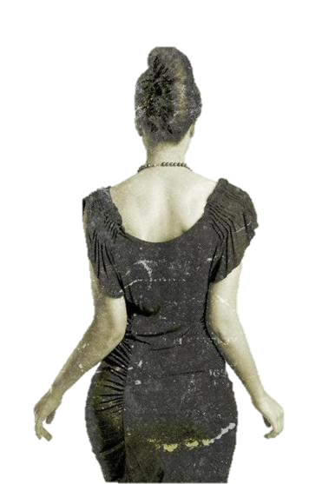
2
Reporte de la situación.
1
Si, señor

Slide 42
En el televisor de la derecha

Slide 43

Una bola de energía lanza al alien fuera de la nave.

Slide 44
En el televisor de la central

Slide 45
4
¿Hay alguna….. Estar acompañados.
3
Tranquilo general, parece…. Daño en la nave.

Slide 46
6
Aspirantes espero…. ¿de acuerdo capitán?
5
No señor, no se avistan…. Ataque frustrado.

Slide 47
8
Mucha suerte a todos. Cambio y fuera.
7
Por supuesto señor.

